Slide 1




CHÀO MỪNG CÁC EM
ĐẾN VỚI BÀI HỌC HÔM NAY

Slide 2
Chọn đáp án đúng: Các nhân tố ảnh hưởng đến năng suất và chất lượng nông sản.
Đất , Phân bón.
Giống cây.
Sâu, bệnh.
Cả 3 đáp án trên.

Slide 3
CHỦ ĐỀ 3. PHÒNG TRỪ SÂU BỆNH HẠI Bài 12: SÂU, BỆNH HẠI CÂY TRỒNG
Mục tiêu bài học.
Giải thích được tác hại của sâu, bệnh gây ra cho cây trồng.
Kể tên được một số loại côn trùng có ích trong sản xuất nông nghiệp.
Nêu được khái niệm bệnh cây.
Nhận biết được một số dấu hiệu khi cây bị sâu, bệnh phá hại.

Slide 4
THẢO LUẬN CÁC CÂU HỎI TRONG BÀI HỌC
Đề xuất các câu hỏi liên quan đến sâu hại cây trồng?
Đề xuất các câu hỏi liên quan đến bệnh hại cây trồng?

Slide 5
Các câu hỏi chính
Sâu, bệnh có tác hại như thế nào đến cây trồng.
Thế nào là côn trùng?
Thế nào là bệnh cây?
Dấu hiệu nào để biết được cây bị sâu, bệnh phá hại.

Slide 6
CHỦ ĐỀ 3. PHÒNG TRỪ SÂU BỆNH HẠI Bài 12: SÂU, BỆNH HẠI CÂY TRỒNG
Tác hại của sâu bệnh
Khái niệm về côn trùng và bệnh cây.
Khái niệm về côn trùng
Khái niệm bệnh cây
Một số dấu hiệu khi cây bị sâu, bệnh phá hại.

Slide 7
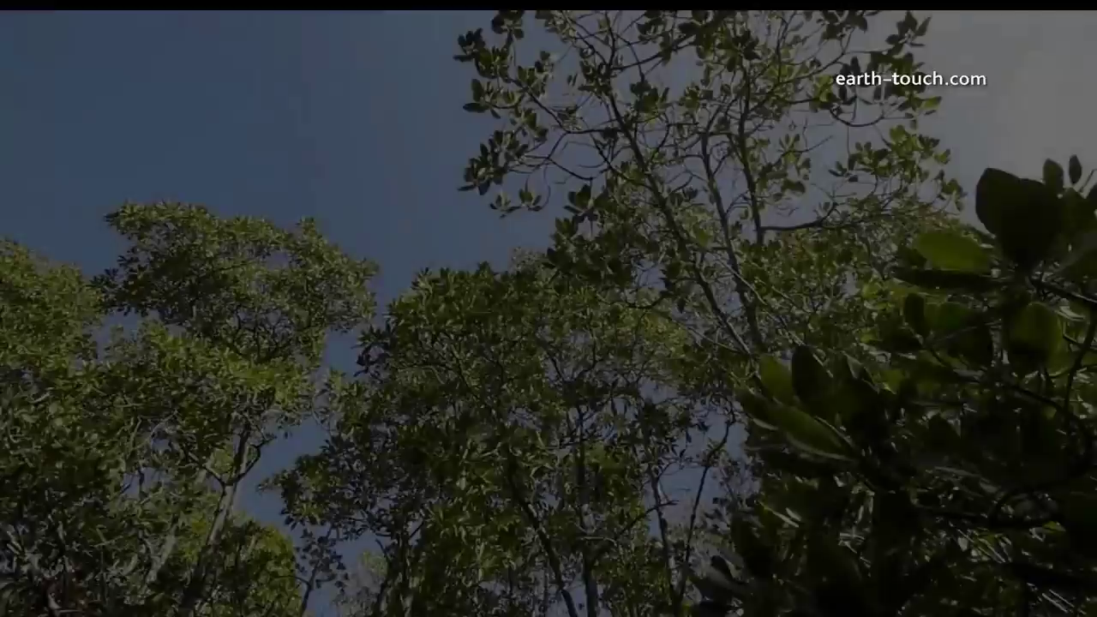

Slide 8





Bài 12: SÂU, BỆNH HẠI CÂY TRỒNG
I. Tác hại của sâu, bệnh
- Sâu, bệnh làm ảnh hưởng xấu tới sự sinh trưởng, phát triển của cây trồng, làm giảm năng suất và chất lượng nông sản.
VD: sâu đục quả, lá bị thối…

Slide 9
Bài 12: SÂU, BỆNH HẠI CÂY TRỒNG
Tác hại của sâu bệnh
Khái niệm về côn trùng và bệnh cây
Khái niệm về côn trùng
Khái niệm

Slide 10
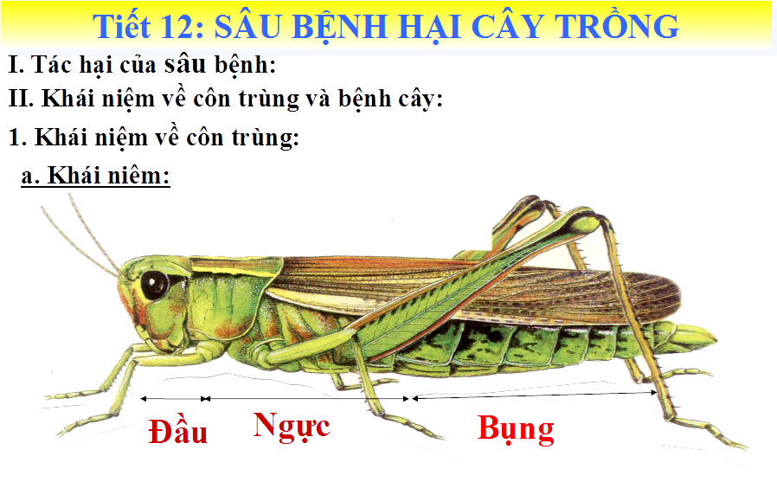
a. Khái niệm
- Côn trùng là lớp động vật thuộc ngành chân khớp
+ cơ thể có nhiều đốt và được chia thành 3 phần: đầu, ngực, bụng .
+ giai đoạn trưởng thành có 3 đôi chân, 1 – 2 đôi cánh.

Slide 11
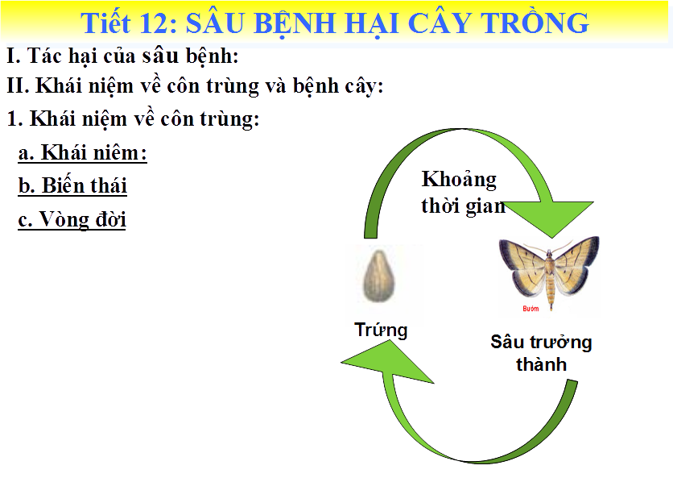
b.Vòng đời
- Là khoảng thời gian từ giai đoạn trứng đến côn trùng trưởng thành rồi lại đẻ trứng.

Slide 12
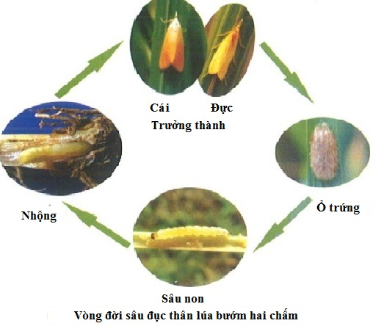
c. Biến thái
- Là sự thay đổi về hình thái và cấu tạo của côn trùng trong vòng đời.

Slide 13
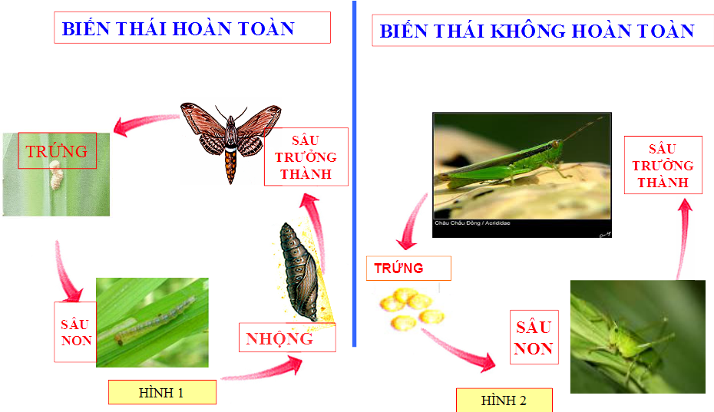

Slide 14

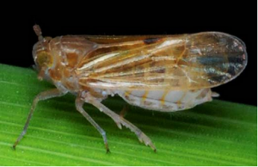
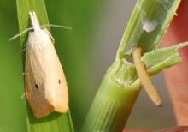
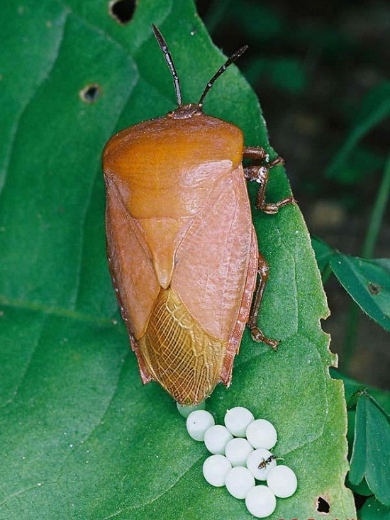
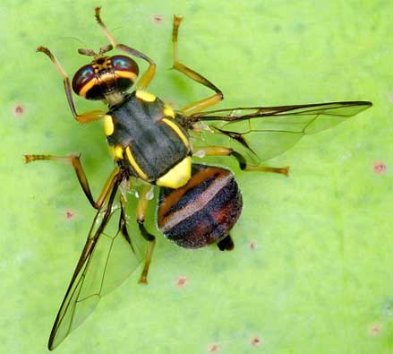
Côn trùng có hại ( sâu hại)
Sâu đục thân 2 chấm
Bọ xít
Ruồi hại trên quả
Rầy nâu

Slide 15
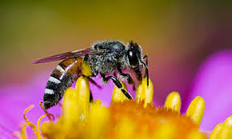
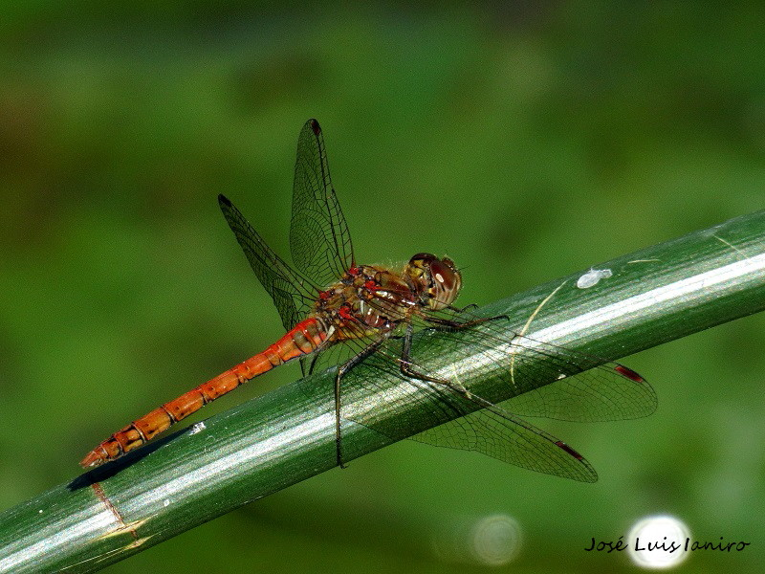
Côn trùng có lợi
ONG MẬT
CHUỒN CHUỒN

Slide 16
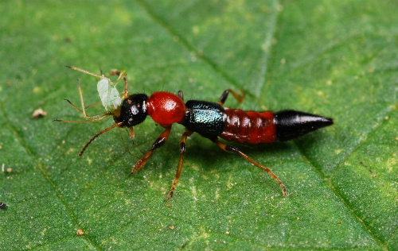
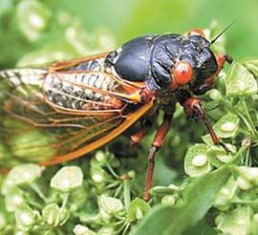
Kiến ba khoang
Ong mắt đỏ

Slide 17
2. Khái niệm bệnh cây
Khái niệm
Nguyên nhân
- Là trạng thái không bình thường về chức năng sinh lí, cấu tạo và hình thái của cây.
b. Nguyên nhân
Do điều kiện sống bất lợi: VD thời tiết, khí hậu, dinh dưỡng…vv gây ra
Do vi sinh vật: VD nấm, vi khuẩn, virut…gây ra

Slide 18
3. Dấu hiệu khi cây trồng bị sâu bệnh hại.
Dấu hiệu khi cây bị sâu hại:
Cành bị gãy
Lá bị thủng.
Quả bị đục lỗ.

Slide 19
3. Dấu hiệu khi cây trồng bị sâu bệnh hại.
Dấu hiệu khi cây bị bệnh hại:
Lá quả có đốm đen, nâu.
Thân, cành bị sần sùi.
Quả, thân cây bị chảy nhựa( mủ).
Cây, củ, quả bị thối.
Lá, quả bị biến dạng.

Slide 20
3. Một số dấu hiệu khi cây trồng bị sâu, bệnh hại.
Kết luận
Khi cây bị sâu bệnh hại thường màu sắc, cấu tạo, hình thái các bộ phận của cây thay đổi.

Slide 21
Câu 4: Hãy chọn đáp án trong đó tất cả các loài đều là côn trùng?
Cào cào, ong, muỗi, nhện.
Mối, ruồi, bọ xít, giun đất.
Kiến, rầy nâu, bướm, chuồn chuồn.
Ve sầu, bò cạp xanh, rết, chấy dận.

Slide 22
Điền từ còn thiếu vào chỗ chấm.
Côn trùng là lớp động vật thuộc ngành…………….cơ thể có nhiều……và được chia làm 3 phần:.................................
Giai đoạn trưởng thành có ba…………., cánh có……............
Chân khớp
Đốt
Đầu, ngực, bụng
Đôi chân
1 – 2 đôi

Slide 23



DẶN DÒ:
Xem lại các nội dung trong bài
Sưu tầm hình ảnh côn trùng có lợi.
Tìm hiểu các câu hỏi trong bài 13

